Slide 1
6.6 嵌入式SQL编程

Slide 2
【本节的主要内容】
了解SQL与宿主语言的关系
理解嵌入式SQL的处理过程
理解嵌入式SQL与主语言之间的通信
掌握嵌入SQL的使用方式

Slide 3
一、嵌入式SQL与宿主语言
（1）SQL语言具有很强的查询处理能力，而逻辑表达的能力很弱，界面编程能力也很弱。
（2）如JAVA，C/C++等高级语言具有很强逻辑表达能力，能实现复杂的处理逻辑，同时具有较强的用户界面实现功能。
（3）为了使程序语言同时具有它的优点，在JAVA、C/C++等高级语言中嵌入SQL语句，称高级语言为宿主语言。
（4）由DBMS的预编译器扫描识别处理SQL语句，把SQL语句转换成主语言调用语句，以使主语言编译程序能识别它，最后由主语言的编译程序将整个源程序编译成目标码，然后连接（Link）处理生成装载模块。

Slide 4
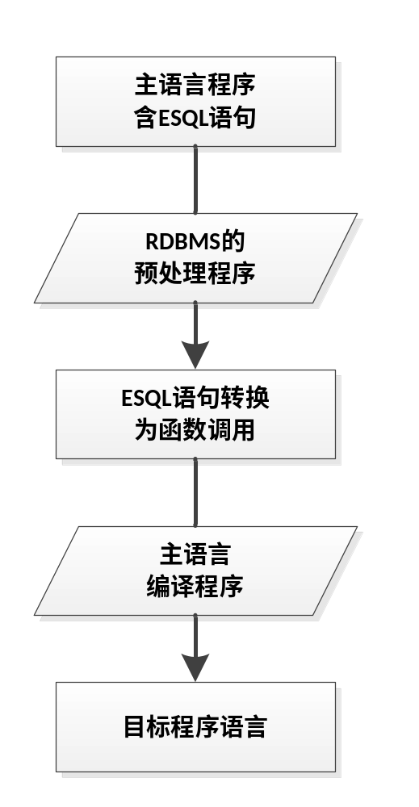
二、嵌入式SQL的处理过程
（1）嵌入式SQL是一个语句级接口，通过程序访问的数据库模式必须在编写程序时已知，以便构造SQL语句。例如，程序员必须知道数据表名称、列名称及它的域。
（2）对于嵌入式SQL，RDBMS一般采用预编译方法处理，即由RDBMS的预处理程序对源程序进行扫描，识别出嵌入的SQL语句，把它们转换成主语言调用语句，以使主语言编译程序能识别它们，然后由主语言的编译程序将纯的主语言编译成目标码。

Slide 5
三、嵌入式SQL与主语言之间的通信
将SQL嵌入到高级语言中混合编程，SQL语句负责操纵数据库，高级语言语句负责控制流程。这时程序中会含有两种不同的计算模型的语句，从而需要二者之间建立通信。数据库工作单元与源程序工作单元之间的通信主要包括：
（1）向主语言传递SQL语句的执行状态信息，使主语言能够根据此信息控制程序流程，主要用SQL通信区实现
（2）主语言向SQL语句提供参数，主要用主变量实现
（3）将SQL语句查询数据库的结果传回主语言处理，主要用主变量和游标实现

Slide 6
三、嵌入SQL的使用规定
（1）在程序中要区分SQL语句和宿主语言语句
在嵌入式SQL中，为了能够区分SQL语句与宿主语言语句，所有的SQL语句都必须加前缀标识“EXEC SQL”，并以“END_EXEC”作为语句的结束标志。嵌入式SQL语句的格式如：
EXEC SQL <SQL语句> END_EXEC
结束标志在不同的宿主语言中可能是不同的，在C和PASCAL语言程序中规定结束标志为“；”，而不是“END_EXEC”。

Slide 7
三、嵌入式SQL的使用规定（续）
（2）SQL的集合处理方式与宿主语言单记录处理方式之间的协调
由于SQL语句处理的是记录集合，而宿主语言语句一次只能处理一条记录，因此需要使用游标（Cursor）机制，把集合操作转换为单记录处理方式。与游标有关的SQL语句如下：
1）游标定义语句（DECLARE）。游标是与某一查询结果相联系的符号名，游标用SQL的DECLARE语句定义，其格式如下：
EXEC SQL DECLARE <游标名> CURSOR FOR
< SELECT 语句>
END EXEC
游标定义语句是一个说明语句，定义中的SELECT并不立即执行。

Slide 8
三、嵌入式SQL的使用规定（续）
2）游标打开语句（OPEN）。该语句在执行游标定义中的SELECT语句，同时游标处于活动状态。游标是一个指针，此时指向查询结果的第一行之前。OPEN语句的格式如下：
  EXEC SQL OPEN <游标名>
  END_EXEC

Slide 9
三、嵌入式SQL的使用规定（续）
3）游标读取数据语句（FETCH）。此时游标推进一行，并把游标指向的行（即当前行）中的值取出并送到共享变量，其格式如下：
EXEC SQL FETCH FROM <游标名> INTO <变量表>
END_EXEC
变量表由逗号分开的共享变量组成。FETCH语句通常置于宿主语言程序的循环结构中，并借助宿主语言的处理语句逐一处理查询结果中的每一个元组。

Slide 10
四、嵌入SQL语言的通信方式
1、向Java语言返回结果
ResultSet.next()
ResultSet.getString(String 列名)
ResultSet.next(int columnindex)
ResultSet.previous()

Slide 11
四、嵌入SQL语言的通信方式
2、Java语言向SQL传递参数
使用动态查询prepareStatement对象
prepareStatement.executeUpdate()
prepareStatement.executeBatch()

